Slide 1

Aktuální informace z oblasti primární prevence rizikového chování
Krajská konference
Sociální klima školy
3. 11. 2015 Hradec Králové
nisterstvo školství, mládeže a tělovýchovy
Karmelitská 7, 118 12 Praha 1 • tel.: +420 234 811 111
msmt@msmt.cz • www.msmt.cz

Slide 2
Sociální klima školy
Klima školy je relativně stálá kvalita vnitřního prostředí školy vyznačující se těmito znaky:
a) prožívají ji ti, kteří ke škole patří (žáci, učitelé, vedoucí pracovníci školy, administrativní zaměstnanci, poradenští pracovníci, školníci, údržbáři),
b) ovlivňuje jejich chování,
c) může být popsána v termínech hodnot, norem a přesvědčení o souboru charakteristik, které má škola mít (Sackney, 1988: 4).

Slide 3
MŠMT – gestor v oblasti primární prevence RCH
Koordinuje primární prevenci všech forem rizikového chování u dětí
a mládeže
Cíl: minimalizovat vznik a snížit míru rizikového chování u dětí a mládeže.
Role MŠMT
Koordinační – spolupráce všech subjektů
Koncepční – stanovování základních strategií v daných oblastech, priorit
a cílů
Legislativní – vytváření legislativních podmínek pro oblast primární prevence
Metodická a informační
Finanční podpora vytváření materiálních, personálních a dalších podmínek nezbytných pro vlastní realizaci prevence ve školství (dotační řízení)
Zabezpečení systému hodnocení kvality

Slide 4
Rizikové formy chování dětí a mládeže:
Interpersonální agresivní chování - agrese, šikana, kyberšikana, násilí, intolerance, antisemitismus, extremismus, rasismus a xenofobie, homofobie
Delikventní chování ve vztahu k hmotným statkům – vandalismus, krádeže, sprejerství
Záškoláctví a neplnění školních povinností
Závislostní chování - užívání všech návykových látek, netolismus, gambling
Rizikové sportovní aktivity, prevence úrazů
Rizikové chování v dopravě, prevence úrazů
Spektrum poruch příjmu potravy
Negativní působení sekt
Sexuální rizikové chování a prevence HIV/AIDS
Homofobie
Syndrom týraného, zneužívaného a zanedbávaného dítěte

Slide 5
Horizontální úroveň koordinace
Ministerstvo aktivně spolupracuje s:
Věcně příslušnými resorty
  Ministerstvo zdravotnictví
  Ministerstvo vnitra
  Ministerstvo práce a sociálních věcí
Nadresortními orgány
  Rada vlády pro koordinaci protidrogové politiky při Úřadu vlády
  Republikový výbor prevence kriminality při Ministerstvu vnitra
  Výbor pro prevenci domácího násilí
  Výbor pro prevenci HIV/AIDS

Slide 6
Vertikální úroveň
MŠMT
Odbor speciálního vzdělávání – oddělení prevence
a speciálního vzdělávání
Krajský školský koordinátor prevence
Pracovník krajského úřadu – odbory školství
Metodik prevence
Pracovník školského poradenského zařízení - PPP
Školní metodik prevence
Pedagogický pracovník školy či školského zařízení

Slide 7
Strategie prevence rizikových projevů chování
Časová působnost: období 2013 – 2018
Koncepční dokument provázaný s jinými strategickými dokumenty
Postupná implementace do krajských strategií a zpětně krajských plánů do strategie….
Hlavní funkce:
Stanovit priority a cíle primární prevence
Popsat základní rámec primární prevence v ČR
Určit institucionální zodpovědnosti jednotlivých článků systému primární prevence
5 hlavních oblastí:
koordinace
legislativa
financování
vzdělávání
evaluace a informace

Slide 8
Legislativa v oblasti primární prevence
Zákon č. 561/2004 Sb., o předškolním, základním, středním, vyšším odborném
a jiném vzdělávání (školský zákon)
§ 29 „Školy a školská zařízení jsou při vzdělávání a s ním přímo souvisejících činnostech a při poskytování školských služeb povinny přihlížet k základním fyziologickým potřebám dětí, žáků a studentů
a vytvářet podmínky pro jejich zdravý vývoj a pro předcházení vzniku sociálně patologických jevů
Vyhláška č. 72/2005 Sb., o poskytování poradenských služeb ve školách
a školských poradenských zařízeních (nově 116/2011 Sb.)
Činnost metodika v PPP, školního metodika prevence, výchovného poradce, školního psychologa a speciálního pedagoga
Vyhláška č. 458/2005 Sb., kterou se upravují podrobnosti
o organizaci výchovně vzdělávací péče ve střediscích výchovné péče
Činnost SVP v poskytování preventivně výchovných služeb - zpracování
a realizace cíleného speciálně pedagogického programu pro třídní kolektivy při předcházení a při řešení sociálně patologických jevů na podnět školy nebo školského zařízení

Slide 9
Subjekty poskytující primárně preventivní služby
Školy a školská zařízení (DDM, DM)
školní metodik prevence
minimální preventivní program
Pedagogicko psychologické poradny
prostřednictvím metodika prevence zajišťuje prevenci sociálně patologických jevů, realizaci preventivních opatření a koordinaci školních metodiků prevence.
Střediska výchovné péče
zpracování a realizace cíleného speciálně pedagogického programu pro třídní kolektivy při předcházení a při řešení sociálně patologických jevů na podnět školy nebo školského zařízení
Nestátní neziskové organizace
programy primární prevence pro školy
Další organizace (vysoké školy, Policie ČR, městská policie)

Slide 10
Metodické doporučení k primární prevenci rizikového chování
Umístěno na stránkách MŠMT od ledna 2012 a dále aktualizováno.
Vymezuje aktuální terminologii, která je v souladu s terminologií v zemích EU a začlenění prevence do školního vzdělávacího programu a školního řádu,
popisuje jednotlivé instituce v systému prevence a úlohu pedagogického pracovníka,
definuje Minimální preventivní program,
doporučuje postupy škol a školských zařízení při výskytu vybraných rizikových forem chování dětí a mládeže.

Slide 11
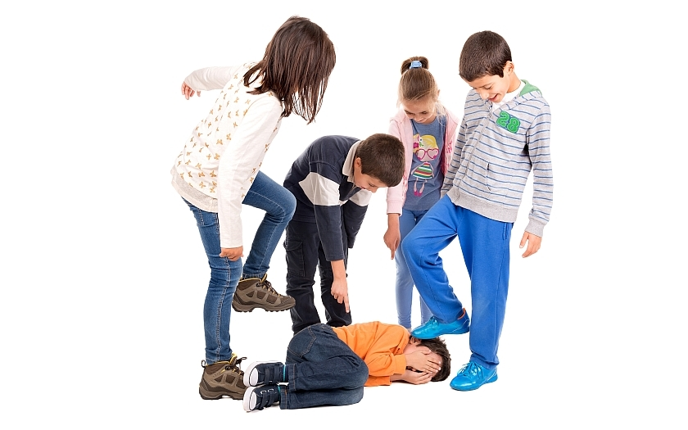
Metodické doporučení k primární prevenci rizikového chování
14 příloh:
Návykové látky
Rizikové chováni v dopravě
Poruchy příjmu potravy
Alkohol
Syndrom CAN
Školní šikanováni
Kyberšikana
Homofobie
Extremismus, rasismus, xenofobie, antisemitismus
Vandalismus
Záškoláctví
Krádeže
Tabák
Krizové situace spojené s ohrožením násilím ve školním prostředí

Slide 12

Metodické doporučení k primární prevenci rizikového chování
Nové přílohy:
15. Netholismus
16. Sebepoškozování
17. Nové náboženské hnutí
18. Rizikové sexuální chování
19. Příslušnost k subkulturám
20. Domácí násilí

Slide 13
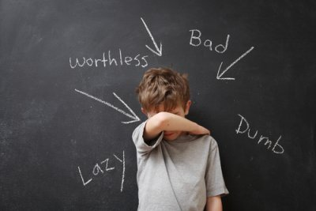
Metodický pokyn na řešení problematiky šikany ve školách a školských zařízeních
Aktualizace stávajícího metodického pokynu
Platnost od září 2013 – zveřejněn na webu MŠMT a ve Věstníku MŠMT č. 8 – srpen 2013
Vymezení fenoménu školního šikanování včetně problematiky kyberšikany, prevence a řešení šikany
a kyberšikany – metody a postupy
Specifikace školního programu proti šikanování a jeho 13 hlavních součástí
Kontrola škol ze strany České školní inspekce
a zřizovatelů

Slide 14
Metodické doporučení MŠMT k IVýP
http://www.msmt.cz/vzdelavani/zakladni-vzdelavani/individualni-vychovny-plan
Platnost od 3. prosince 2013
Součástí jsou 3 formuláře pro záznam postupu při řešení rizikového chování žáků na školách.
Hlavní myšlenkou IVýP není sankciování chování dítěte nebo zákonných zástupců, ale hledání efektivní pomoci pro žáka a podpory pro zákonné zástupce.
Nabízí především prostor pro setkání, partnerskou komunikaci a uvědomění si, že řešený problém se dotýká všech zúčastněných (žák, škola, zákonný zástupce) a každý může nemalou měrou přispět k jeho odstranění.

Slide 15
Financování jako nástroj pro realizaci programů primární prevence
Financování je nástrojem pro naplnění cílů v primární prevenci. Není cílem samo o sobě. Účinná opatření primární prevence není možno uskutečnit bez adekvátního zabezpečení finančních zdrojů k jejich realizaci.
Financované aktivity musí splňovat kritéria:
potřebnosti (krajský plán prevence)
kvality (certifikace)
efektivity (cena/výkon)
evaluace (hodnocení, sebehodnocení a rozvoje).

Slide 16
Dotační řízení na podporu aktivit v oblasti primární prevence
MŠMT vyčleňuje ze svého rozpočtu průměrně ročně cca 20 mil. Kč na dotační program na realizaci aktivit v oblasti prevence rizikového chování v působnosti resortu
Podpora programů dlouhodobé primární prevence rizikových projevů chování a projektů zaměřených na vzdělávání v oblasti primární prevence
Metodika MŠMT pro poskytování dotací ze SR na realizaci aktivit v oblasti prevenci rizikového chování v období 2013 – 2018
Kvalita a efektivita programu - základní kritérium dotací
Užší spolupráce s kraji – krajské návrhy dotací (krajský síť programů): kritérium potřebnosti

Slide 17
Financované projekty a subjekty
projekty škol a školských zařízení (PPP, SVP)
projekty služeb pro školy a školská zařízení a realizovaná ve školách a školských zařízeních – projekty NNO
projekty zaměřené na informace, výzkum, hodnocení (např. konference, časopis, evaluace, systém hodnocení kvality atd.) – projekty vysokých škol, NNO

Slide 18
Financované projekty
Všeobecná PP – pro všechny děti, velmi často práce se třídou, se skupinou ve škole (financuje obec, kraj, stát + další zdroje)
Selektivní PP – se skupinou ohrožených dětí
Indikovaná PP – s jednotlivci - individuální (včasná intervence)

Slide 19
Dotační řízení na podporu aktivit v oblasti primární prevence
Od r. 2013 - nový elektronický systém pro podávání žádostí: http://is-prevence.msmt.cz
Maximální výše dotace na 1 žádost/ 1 rok:
350 000,- (projekty pro více subjektů)
80 000,- (projekty pro svůj vlastní preventivní program)
Informace na www.msmt.cz – sekce Vzdělávání - Speciální vzdělávání – odkaz Prevence

Slide 20
Harmonogram dotačního řízení
31. července – předjednání nových projektů pro více subjektů
4 a 8. září – školení k dotacím v Praze a v Olomouci
do 30. září – konečný termín pro podávání žádostí o dotaci
říjen – formální hodnocení úplnosti a správností žádostí o dotace
listopad – odborné (věcné) hodnocení žádostí odbornými hodnotiteli a jednotlivými kraji - krajské dotační komise
listopad – jednání Dotační komise MŠMT
prosinec – jednání MŠMT o udělení dotací
do 15. února – vyúčtování dotace za minulý rok
do 31. března – vydání rozhodnutí a vyplacení dotací úspěšným žadatelům

Slide 21
Přehled dotačního řízení MŠMT v letech 2013 – 2018
Rok | Počet podaných projektů | Počet projektů vyřazených z formálních důvodů | Počet podpořených projektů | Celková částka dotace v Kč
2013 | 517 | 12 | 107 | 18 543 300
2014 | 344 | 24 | 160 | 19 553 300
2015 | 280 | 20 | 164 | 19 256 954
2016 | 306 | 6 |  | 19 553 300

Slide 22
Kraj | Počet podpořených projektů v roce 2013 | Dotace celkem v Kč v roce 2013 | Počet podpořených projektů v roce 2014 | Dotace celkem v Kč v roce 2014 | Počet podpořených projektů v roce 2015 | Dotace celkem v Kč v roce 2015
Jihočeský | 10 | 1562100 | 13 | 1 384 800 | 11 | 1 463 417
Jihomoravský | 8 | 1781100 | 11 | 1 436 400 | 9 | 1 143 000
Karlovarský | 2 | 391000 | 3 | 385 000 | 4 | 350 460
Plzeňský | 6 | 1230800 | 6 | 823 100 | 6 | 664 484
Ústecký | 2 | 100600 | 7 | 487 200 | 9 | 464 706
Liberecký | 1 | 309700 | 3 | 489 800 | 5 | 469 610
Praha | 8 | 1021600 | 17 | 1 159 800 | 15 | 1 108 601
Středočeský | 7 | 953100 | 21 | 2 065 900 | 17 | 1 560 400
Královéhradecký | 11 | 1587800 | 9 | 1 100 000 | 10 | 1 175 222
Pardubický | 6 | 278700 | 12 | 391 300 | 14 | 598 172
Olomoucký | 14 | 2126200 | 9 | 1 005 700 | 7 | 638 583
Moravskoslezský | 4 | 525900 | 9 | 1 431 700 | 12 | 1 410 253
Vysočina | 8 | 2035200 | 9 | 1 719 200 | 10 | 1 341 000
Zlínský | 9 | 1644500 | 12 | 969 200 | 9 | 826 763
Celostátní | 11 | 2995000 | 19 | 4 704 200 | 26 | 6 042 283
CELKEM | 107 | 18 543 300 | 160 | 19 553 300 | 164 | 19 256 954

Slide 23
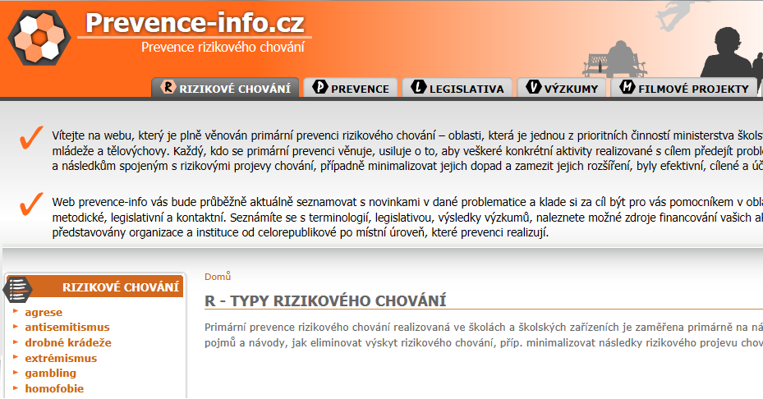
Internetový portál
http://prevence-info.cz
– informace, příklady dobré praxe, akce, registrace

Slide 24




Internetový portál
http://prevence-info.cz
Filmové projekty

Slide 25
Kontakty – MŠMT
Mgr. Martina Budinská, tel. 234 811 331 martina.budinska@msmt.cz
Ing. Radka Heřmánková, tel. 234 811 554 radka.hermankova@msmt.cz
Mgr. Vladimír Sklenář, tel. 234 811 698 vladimir.sklenar@msmt.cz
Bc. Matouš Korbel, tel. 234 811 281 matous.korbel@msmt.cz
www.msmt.cz
(vzdělávání – speciální vzdělávání – prevence)

Slide 26
Děkujeme za pozornost.
Ing. Radka Heřmánková,
oddělení prevence
odbor vzdělávání
Ministerstvo školství, mládeže a tělovýchovy

